Slide 1
Metode Bayes
DATA MINING
(Model Klasifikasi)

Slide 2
PENDAHULUAN
Teori keputusan Bayes adalah pendekatan statistik yang fundamental dalam pengenalan pola (Pattern Recognition).
Pendekatan ini didasarkan pada kuantifikasi trade-off antara berbagai keputusan klasifikasi dengan menggunakan probabilitas dan resiko yang ditimbulkan dalam keputusan-keputusan tersebut.

Slide 3
Contoh Kasus
Kita memiliki masalah yang bersifat hipothesis yaitu mendesain fungsi klasifikasi untuk memisahkan 2 jenis obyek ikan bandeng dan ikan kakap.
Kedua obyek itu berjalan melalui conveyor.
Seseorang bertugas mengamati obyek tersebut yang lewat conveyor secara acak.
Pengamat bertujuan memprediksi ikan apa yang akan lewat berikutnya.

Slide 4
Penyelesaian
Akan ada 2 kemungkinan yaitu: ikan bandeng atau ikan kakap.
h₁ = ikan bandeng, h₂ = ikan kakap
Jika jumlah ikan bandeng dan ikan kakap yang ditangkap sebelumnya adalah sama, maka peluang keduanya muncul di conveyor adalah sama besar.

Slide 5
Penyelesaian
Selanjutnya probabilitas apriori , P(h₁) dan P(h₂) menyatakan peluang munculnya masing-masing ikan tersebut.
Probabilitas prior ini menyatakan perkiraan kita akan jenis ikan apa yang muncul berikutnya sebelum benar-benar lewat di conveyor.
Meskipun tidak diketahui dengan pasti tapi setidaknya bisa diestimasi dari data yang tersedia.

Slide 6


Penyelesaian
Misalkan N = jumlah ikan total yang ditangkap sebelum masuk ke conveyor.
N₁ = jumlah ikan bandeng, N₂ = jumlah ikan kakap, maka:
Prediksi adalah ikan bandeng (h₁) jika P(h₁)>P(h₂), atau sebaliknya.

Slide 7
Permasalahan
Bagaimana jika ikan yang harus kita perkirakan berjumlah banyak?
Dalam banyak kasus, kita akan mengambil keputusan dengan informasi yang lebih banyak, tidak sekedar probabilitas prior saja.

Slide 8
Permasalahan
Kita bisa menggunakan informasi warna (x) untuk meningkatkan keakuratan prediksi.
Dinyatakan dalam P(x | h), menyatakan peluang muncul x jika diketahui h.
Sehingga P(x|h₁) dan P(x|h₂) menyatakan perbedaan distribusi warna antara kedua ikan.

Slide 9
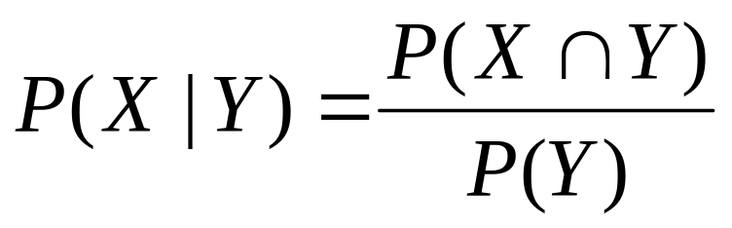
Probabilitas Bersyarat
S
X
X∩Y
Y
Probabilitas X di dalam Y adalah probabilitas interseksi X dan Y dari probabilitas Y, atau dengan bahasa lain P(X|Y) adalah prosentase banyaknya X di dalam Y

Slide 10

Probabilitas Bersyarat
Dari kasus sebelumnya, misalkan diketahui probabilitas prior P(h_{j}), dan probabilitas bersyarat P(x|h_{j}), dan warna (x), sehingga didapatkan probabilitas posterior:
P(h_{j}|x) menyatakan probabilitas muncul h_{j} jika diketahui x.

Slide 11
Probabilitas Bersyarat
Berdasarkan aturan Bayes, maka dapat ditetapkan sebagai berikut:
Jika P(h₁|x) < P(h₂|x), maka diklasifikasikan sebagai h₂.
Jika P(h₁|x) > P(h₂|x), maka diklasifikasikan sebagai h₁.

Slide 12
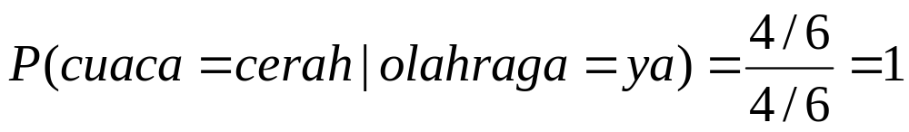
Probabilitas Bersyarat Dalam Data
# | Cuaca | Temperatur | Kecepatan Angin | Berolah-raga
1 | Cerah | Normal | Pelan | Ya
2 | Cerah | Normal | Pelan | Ya
3 | Hujan | Tinggi | Pelan | Tidak
4 | Cerah | Normal | Kencang | Ya
5 | Hujan | Tinggi | Kencang | Tidak
6 | Cerah | Normal | Pelan | Ya
Banyaknya data berolah-raga=ya adalah 4 dari 6 data maka dituliskan
P(Olahraga=Ya) = 4/6
Banyaknya data cuaca=cerah dan berolah-raga=ya adalah 4 dari 6 data maka dituliskan
P(cuaca=cerah dan Olahraga=Ya) = 4/6
Jika cuaca cerah, orang akankah berolah raga?

Slide 13
Probabilitas Bersyarat Dalam Data
# | Cuaca | Temperatur | Berolahraga
1 | cerah | normal | ya
2 | cerah | tinggi | ya
3 | hujan | tinggi | tidak
4 | cerah | tinggi | tidak
5 | hujan | normal | tidak
6 | cerah | normal | ya
Banyaknya data berolah-raga=ya adalah 3 dari 6 data maka dituliskan
P(Olahraga=Ya) = 3/6
Banyaknya data cuaca=cerah, temperatur=normal dan berolah-raga=ya adalah 2 dari 6 data maka dituliskan
P(cuaca=cerah, temperatur=normal, Olahraga=Ya) = 2/6

Slide 14
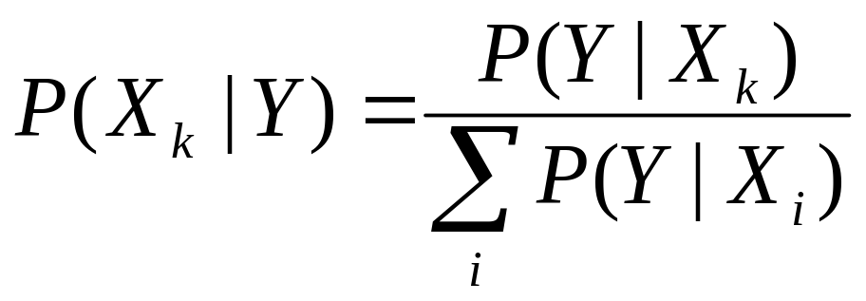
Metode Bayes
X₁
X₂
….
X_{n}
Y
Keadaan Posterior (Probabilitas Xk di dalam Y) dapat dihitung dari keadaan prior (Probabilitas Y di dalam Xk dibagi dengan jumlah dari semua probabilitas Y di dalam semua Xi)

Slide 15
HMAP
HMAP (Hypothesis Maximum a-Posteriori Probability) menyatakan hipotesa yang diambil berdasarkan nilai probabilitas berdasarkan kondisi prior yang diketahui.
P( X | h ).P(h)
P( h | X )
=
P(X)
h_{MAP}
argmax
=
P( h | X )
h∈H
argmax
P( X | h ).P(h)
=
h∈H
HMAP adalah model penyederhanaan dari metode bayes yang disebut dengan Naive Bayes. HMAP inilah yang digunakan di dalam machine learning sebagai metode untuk mendapatkan hipotesis untuk suatu keputusan.

Slide 16
Contoh HMAP
Diketahui hasil survey yang dilakukan sebuah lembaga kesehatan menyatakan bahwa 90% penduduk di dunia menderita sakit paru-paru. Dari 90% penduduk yang sakit paru-paru ini 60% adalah perokok, dan dari penduduk yang tidak menderita sakit paru-paru 20% perokok.
Hipotesis: Bila diketahui seseorang merokok, apakah dia menderita sakit paru-paru?

Slide 17
Contoh HMAP
Fakta ini bisa didefinisikan dengan:
X=perokok, Y=sakit paru-paru.
Maka : P(Y) = 0.9
P(¬Y) = 0.1
P(X|Y) = 0.6 → P(¬X|Y) = 0.4
P(X|¬Y) = 0.2 → P(¬X| ¬Y) = 0.8
Dengan metode bayes dapat dihitung:
P({X}|Y) = P(X|Y).P(Y) = (0.6) . (0.9) = 0.54
P({X}|¬Y) = P(X|¬Y).P(¬Y) = (0.2).(0.1) = 0.02
Bila diketahui seseorang merokok, maka dia menderita sakit paru-paru karena P({X}|Y) lebih besar dari P({X}|¬Y).
HMAP diartikan mencari probabilitas terbesar dari semua instance pada attribut target atau semua kemungkinan keputusan. Pada persoalan keputusan adalah sakit paru-paru atau tidak.

Slide 18
HMAP Dari Data Training
# | Cuaca | Temperatur | Kecepatan Angin | Berolah-raga
1 | Cerah | Normal | Pelan | Ya
2 | Cerah | Normal | Pelan | Ya
3 | Hujan | Tinggi | Pelan | Tidak
4 | Cerah | Normal | Kencang | Ya
5 | Hujan | Tinggi | Kencang | Tidak
6 | Cerah | Normal | Pelan | Ya
Apakah bila cuaca cerah dan kecepatan angin kencang, orang akan berolahraga?

Slide 19
HMAP Dari Data Training
# | Cuaca | Temperatur | Kecepatan Angin | Berolah-raga
1 | Cerah | Normal | Pelan | Ya
2 | Cerah | Normal | Pelan | Ya
3 | Hujan | Tinggi | Pelan | Tidak
4 | Cerah | Normal | Kencang | Ya
5 | Hujan | Tinggi | Kencang | Tidak
6 | Cerah | Normal | Pelan | Ya
Asumsi:
Y = berolahraga,
X₁ = cuaca,
X₂ = temperatur,
X₃ = kecepatan angin.
Fakta menunjukkan:
P(Y=ya) = 4/6 → P(Y=tidak) = 2/6

Slide 20
HMAP Dari Data Training
# | Cuaca | Temperatur | Kecepatan Angin | Berolah-raga
1 | Cerah | Normal | Pelan | Ya
2 | Cerah | Normal | Pelan | Ya
3 | Hujan | Tinggi | Pelan | Tidak
4 | Cerah | Normal | Kencang | Ya
5 | Hujan | Tinggi | Kencang | Tidak
6 | Cerah | Normal | Pelan | Ya
Apakah bila cuaca cerah dan kecepatan angin kencang, orang akan berolahraga?
Fakta: P(X1=cerah|Y=ya) = 1, P(X1=cerah|Y=tidak) = 0
P(X3=kencang|Y=ya) = 1/4 , P(X3=kencang|Y=tidak) = 1/2
HMAP dari keadaan ini dapat dihitung dengan:
P( X1=cerah,X3=kencang | Y=ya )
= { P(X1=cerah|Y=ya).P(X3=kencang|Y=ya) } . P(Y=ya)
= { (1) . (1/4) } . (4/6) = 1/6
P( X1=cerah,X3=kencang | Y=tidak )
= { P(X1=cerah|Y=tidak).P(X3=kencang|Y=tidak) } . P(Y=tidak)
= { (0) . (1/2) } . (2/6) = 0
KEPUTUSAN BEROLAHRAGA = YA

Slide 21
Kunjungi link
https://www.youtube.com/watch?v=RixQygYyDKI

Slide 22
LATIHAN
# | Warna | Tipe | Asal | Tercuri ?
1 | Merah | Sport | Domestik | Ya
2 | Merah | Sport | Domestik | Tidak
3 | Merah | Sport | Domestik | Ya
4 | Kuning | Sport | Domestik | Tidak
5 | Kuning | Sport | Import | Ya
6 | Kuning | SUV | Import | Tidak
7 | Kuning | SUV | Import | Ya
8 | Kuning | SUV | Domestik | Tidak
9 | Merah | SUV | Import | Tidak
10 | Merah | Sport | Import | Ya
Apakah bila tipe SUV, asal import, kemungkinan besar akan tercuri?
Apakah bila warna merah, tipe sport, dan asal import kemungkinan akan tercuri?

Slide 23
Jawab Soal 1
Apakah bila tipe SUV, asal import, kemungkinan besar akan tercuri?
Asumsi:
Y = Tercuri,
X₁ = warna,
X₂ = tipe,
X₃ = asal.
Fakta menunjukkan:
P(Y=ya) = 5/10 → P(Y=tidak) = 5/10
Fakta: P(X2=SUV|Y=ya) = 1/5, P(X2=SUV|Y=tidak) = 3/5
P(X3=import|Y=ya) = 3/5 , P(X3=import|Y=tidak) = 2/5
HMAP dari keadaan ini dapat dihitung dengan:
P( X2=SUV,X3=import | Y=ya )
= { P(X2=SUV|Y=ya).P(X3=import|Y=ya) } . P(Y=ya)
= { (1/5) . (3/5) } . (5/10) = 15/250 = 3/50
P( X2=SUV,X3=import | Y=tidak )
= { P(X2=SUV|Y=tidak).P(X3=import|Y=tidak) } . P(Y=tidak)
= { (3/5) . (2/5) } . (5/10) = 30/250 = 3/25
HIPOTESIS TERCURI = “TIDAK”

Slide 24
Jawab Soal 2
Apakah bila warna merah, tipe sport, dan asal import kemungkinan akan tercuri?
Asumsi:
Y = Tercuri,
X₁ = warna,
X₂ = tipe,
X₃ = asal.
Fakta menunjukkan:
P(Y=ya) = 5/10 → P(Y=tidak) = 5/10
Fakta: P(X1=Merah|Y=ya) = 3/5, P(X1=Merah|Y=tidak) = 2/5
P(X2=Sport|Y=ya) = 4/5, P(X2=Sport|Y=tidak) = 2/5
P(X3=import|Y=ya) = 3/5 , P(X3=import|Y=tidak) = 2/5
HMAP dari keadaan ini dapat dihitung dengan:
P( X1=Merah,X2=Sport,X3=import | Y=ya )
= { P(X1=Merah|Y=ya).P(X2=Sport|Y=ya).P(X3=import|Y=ya) } . P(Y=ya)
= { (3/5) . (4/5) . (3/5) } . (5/10) = 180/1250 = 0,144
P(X1=Merah,X2=Sport,X3=import | Y=tidak )
= {P(X1=Merah|Y=tidak).P(X2=Sport|Y=tidak).P(X3=import|Y=tidak) }.P(Y=tidak)
= { (2/5) . (2/5) . (2/5) } . (5/10) = 40/1250 = 0,032
HIPOTESIS TERCURI = “YA”

